Slide 1
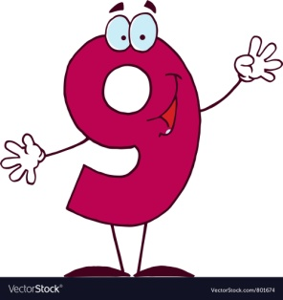
NATANČNO SI OGLEJ PRIMERE IN NADALJUJ K NASLEDNJEMU, KO RAZUMEŠ ZAPIS PREJŠNJEGA.
KAKO RAČUNAMO RAČUNE, V KATERIH JE VEČ ŠTEVIL ?

Slide 2
DOBRODOŠEL PRI KLOBASASTIH RAČUNIH
HOV. PRAVILO RAČUNANJA JE:
NAJPREJ IZRAČUNAJ PRVI DVE ŠTEVILI V RAČUNU, POD NJIJU NARIŠI SKODELICO IN VANJO VPIŠI REZULTAT. K TEMU DELNEMU REZULTATU PRIŠTEJ ALI ODŠTEJ TRETJE ŠTEVILO.

Slide 3
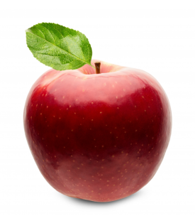
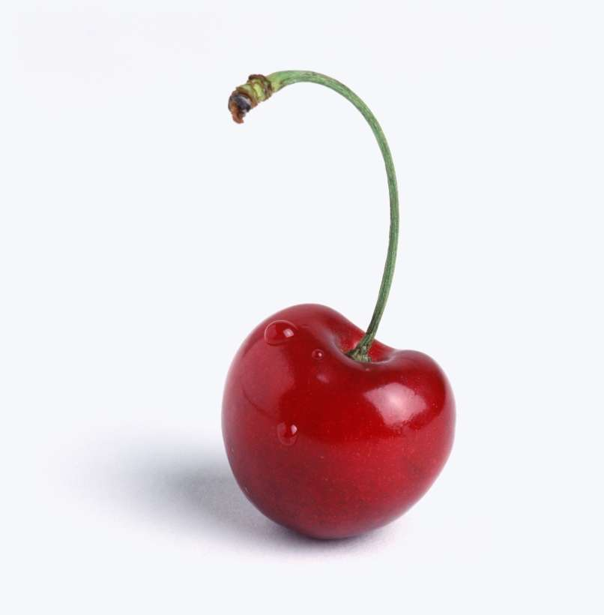
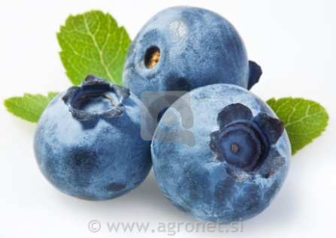
KOLIKO JE VSEH SADEŽEV SKUPAJ ?
+
+
7
4 + 3 + 3 = 7 + 3 = 10
7

Slide 4
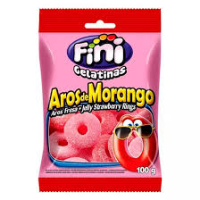
KOLIKO VREČK BONBONOV LAHKO KUPIŠ V PEKARNI ?
2 + 1 + 3 = 6
3

Slide 5
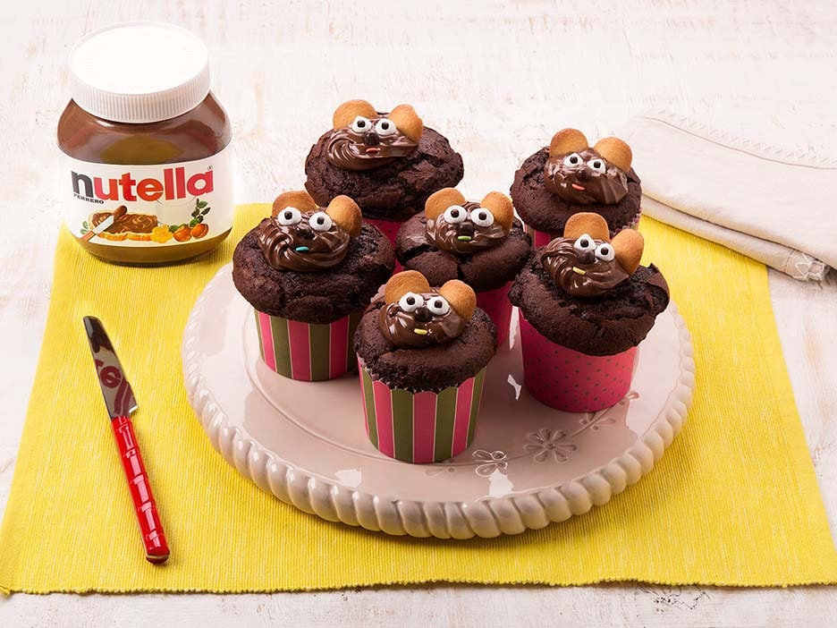
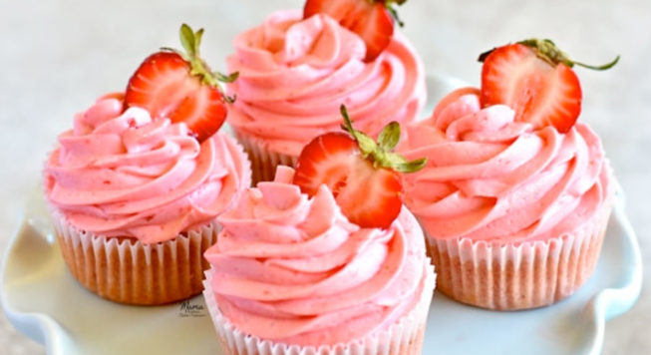
SLAŠČIČARKA NELI JE NAJPREJ SPEKLA ZA GOSTE JAGODNE KOLAČKE. ENEGA JE POJEDLA, NATO JE SPEKLA ŠE ČOKOLADNE KOLAČKE. KOLIKO KOLAČKOV PRODAJA ?
4 - 1 + 6 = 3 + 6 = 9
3

Slide 6
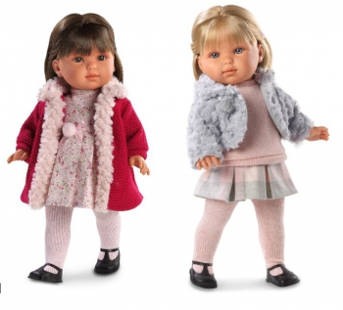
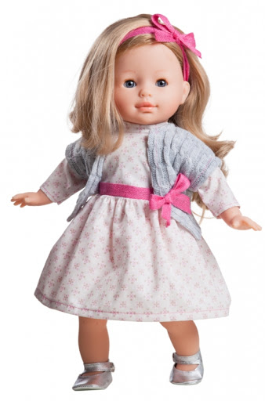
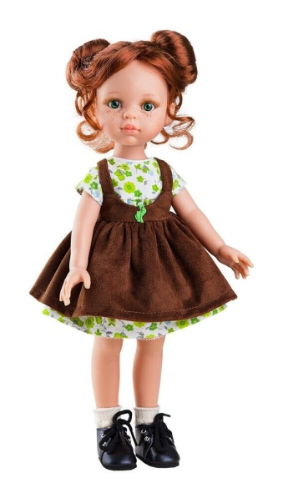
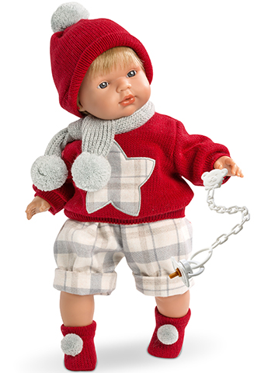
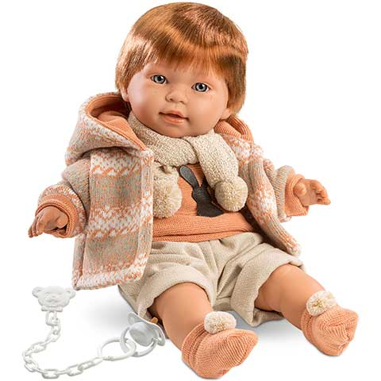
NA PREDSTAVO SO PRIŠLE PUNČKE IN FANTKI. ENO PUNČKO JE ZAČEL BOLETI TREBUH IN JE ODŠLA DOMOV. KOLIKO OTROK SI JE OGLEDALO PREDSTAVO ?
+ 2 - 1 = 5
6

Slide 7
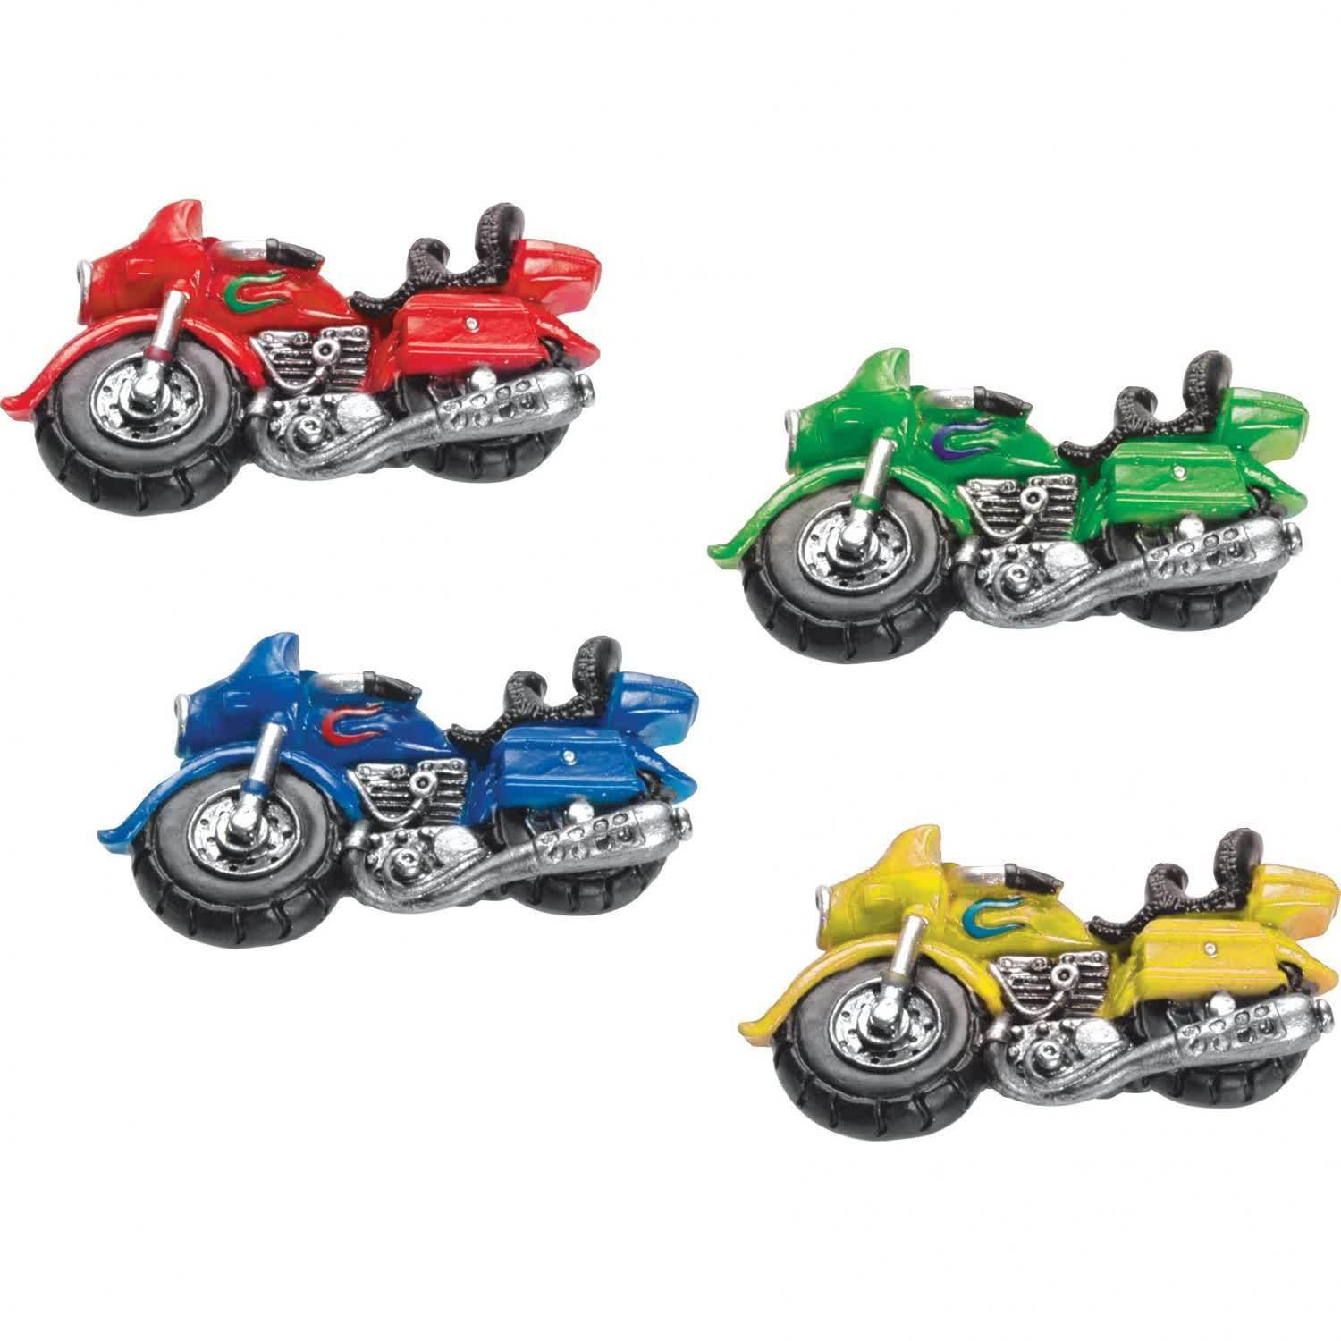
MOTORISTI SO SE ZBRALI NA VSAKOLETNEM SREČANJU. DOMOV STA SE NAJPREJ ODPELJALA OBA ZELENA IN EN RUMEN MOTORIST.
- 2 - 1 = 6 - 1 = 5
6

Slide 8
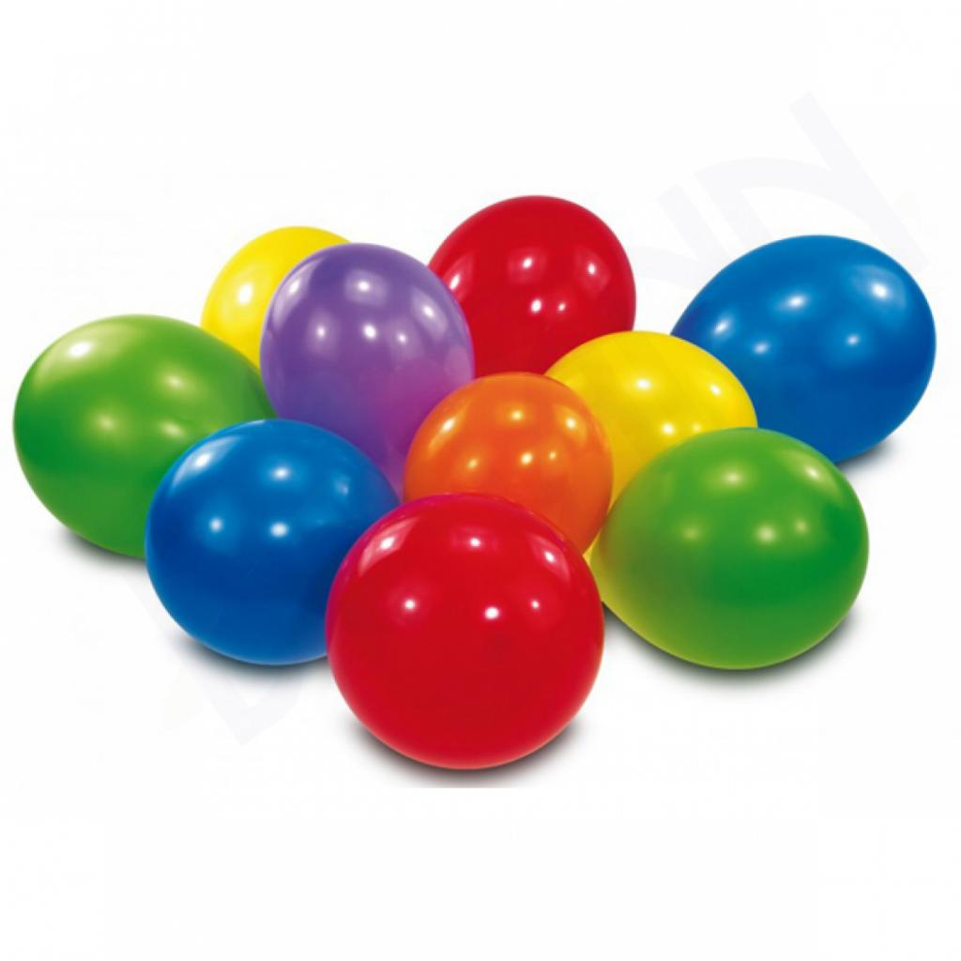
NA ZABAVI SO OBESILI BALONE. SREDI IGRE JE POČIL VIJOLIČNI BALON, OB KONCU IGRE PA ŠE OBA RDEČA BALONA. KOLIKO BALONOV ŠE VISI ?
10 - 1 - 2 = 7
9

Slide 9
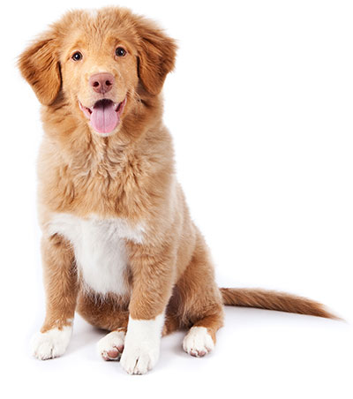
VERJAMEM, DA SI USPEŠNO POTOVAL SKOZI KLOBASASTE RAČUNE, OZIROMA SESTAVLJENE RAČUNE, KOT JIH PRAVILNO IMENUJEMO.

